Slide 1
Danilo Andrade
Engenheiro Agrônomo
Dr. Em Produção Vegetal
Vida e Energia
(ATP)
Contato:
danilo_as@live.com
danilo.santos@ufes.br

Slide 2
Objetivos da aula
Desenvolver uma compreensão mais ampla da relação entre catabolismo, anabolismo, produção de energia química (ATP) e a importância das reações metabólicas

Slide 3
As vias metabólicas possuem duas principais funções
Gerar energia química (na maior parte sob a forma de ATP)
Produzir novas moléculas orgânicas estruturais

Slide 4
P
P
P
P
P
P
Anabolismo
Catabolismo
Metabolismo Celular
É comum que vias catabólicas produzam ATP como forma de energia

Slide 5
Hidrolise
A
P
P
P
A
P
P
P
+
Fosforilação

Slide 6


Slide 7

Parte da energia contida em uma molécula de glicose é convertida em 4 moléculas de ATP durante a Glicólise
Glicose
(2x) Piruvato
Lembrar também que 2 moléculas de ATP são consumidas!
Contudo há ainda muita energia armazenada nas moléculas de piruvato

Slide 8
Etapa bioquímica | Reação | Saldo de ATP produzidos
Conversão da glicose em frutose-1,6-bifosfato | 1ª - 4ª | -2
(1,3-bifosfoglicerato → 3-fosfoglicerato) x 2 | 7ª | 2
(Fosfoenolpiruvato → piruvato) x 2 | 10ª | 2
 | Total | 2

Slide 9
Nem só de glicólise vive a bioquímica...
Ciclo de Krebs
Glicólise
Fosforilação Oxidativa
Oxidação do piruvato
E a esse conjunto de reações dar-se o nome de respiração celular

Slide 10


Do inicio ao final da respiração celular...
36 ATP’s / 38ATP’s
Notes:
A molécula de glicose é uma molécula com muita energia armazenada nas ligações entre os átomos de C, H e O que a compõe

Slide 11

Um aspecto interessante é que essa molécula é uma forma de energia entregável, e assim pode ser transportada entre as células de organismos vivos
=
Pacote de Energia

Slide 12
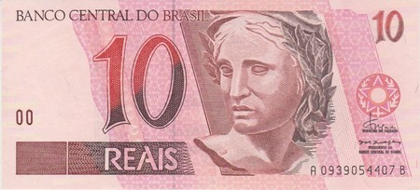
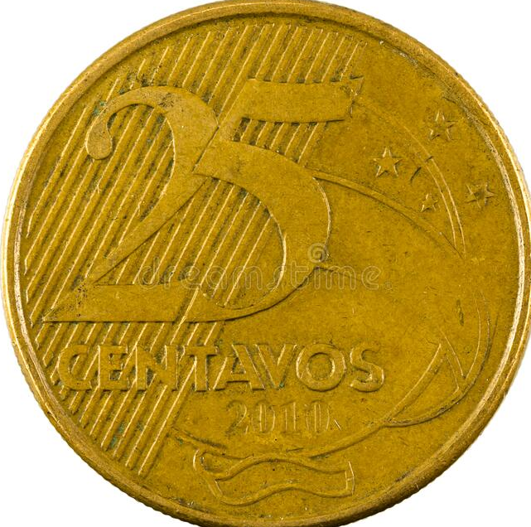
36 ATP / 38 ATP
=
Notes:
A molécula de glicose é uma molécula com muita energia armazenada nas ligações entre os átomos de C, H e O que a compõe

Slide 13






O ATP é um fornecedor de energia
Reação não espontâneas
Movimento cinético
Energia luminosa
Energia térmica

Slide 14
Existem outras moléculas fornecedoras de energia
G
P
P
P
Guanosina trifosfato
GTP
GTP
GDP + Pi
C
P
P
P
T
P
P
P
U
P
P
P
CTP
TTP
UTP

Slide 15


Dica de trabalho

